Slide 1


LE Numérique
a l’école et
au collège
DE l’USAGE A l’UTILE
10 novembre 2020

Slide 2
Nos dilemmes
Du côté enseignant | C’est mieux pour …plus de choix dans les activités | C’est moins bien pour … L’organisation, la gestion du matériel, les échanges entre élèves
Du côté élève | C’est mieux pour … plus de manipulations, différencier | C’est moins bien pour … la stabilisation des connaissances, la collaboration, la centration sur l’e, la mise en commun

Slide 3


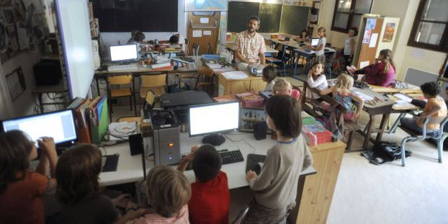
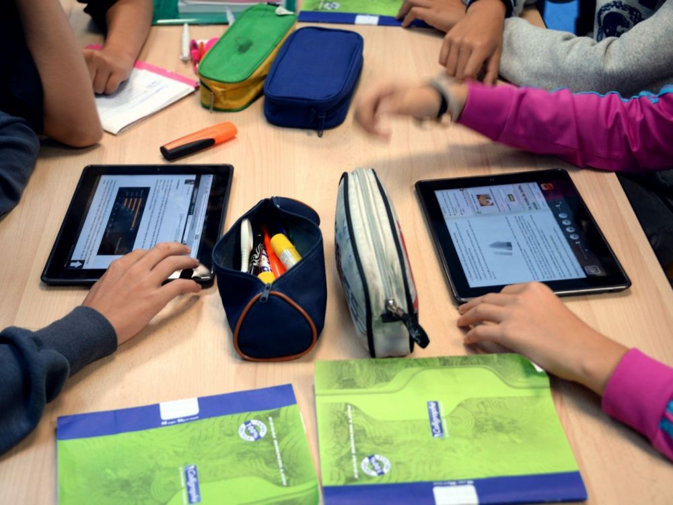

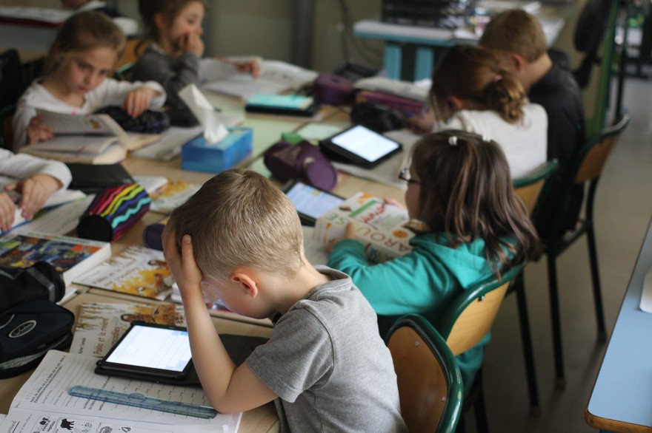
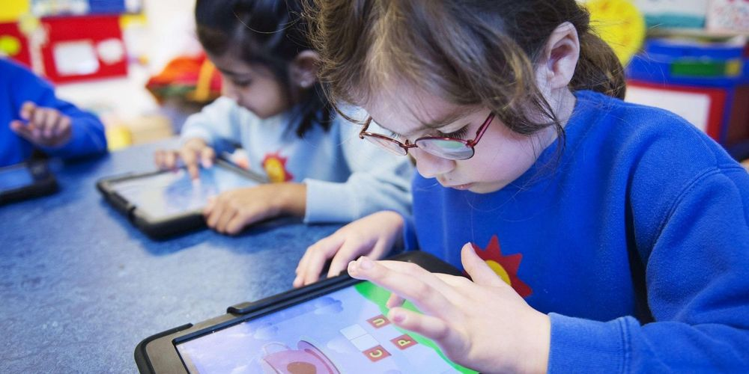


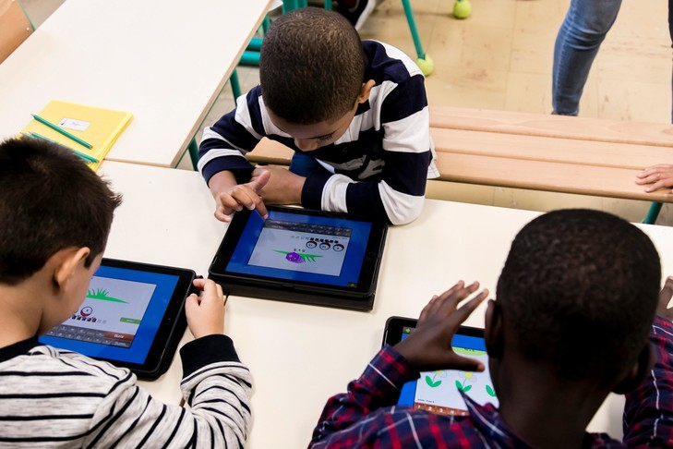


Slide 4
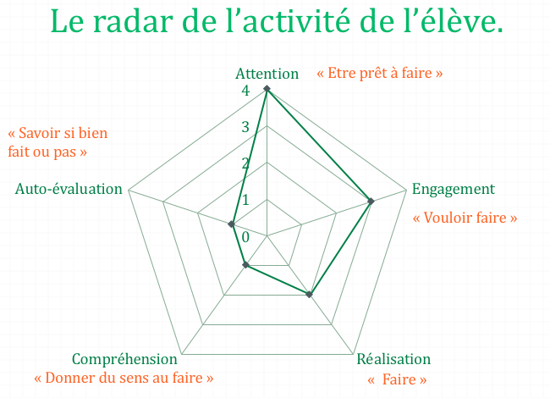

Slide 5

Accéder AU Padlet de
LA FORMATION

